Slide 1
Тяжка доля остарбайтера
Всеукраїнський комплексний інтерактивний конкурс історик–Юніор 2015
Виконала: Наконечна Яна Віталіївна,учениця 8-А класу Чигиринського навчально-виховного комплексу “Дошкільний навчальний заклад–спеціалізована школа I-III ступенів №2 Керівник: Кравченко Олег Андрійович,учитель історії та основ правознавства Чигиринського навчально-виховного комплексу”Дошкільний навчальний заклад–спеціалізована школа I-III ступенів №2

Slide 2
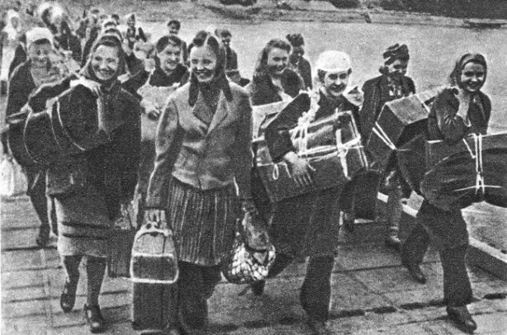
Термінологія
Остарбайтери – визначення , прийняте в Третьому Рейху для позначення людей , вивезених зі Східної Європи , як безкоштовну або низькооплачувану робочу силу. Вивезенню здебільшого піддавались підлітки (віком близько 16 років),люди старшого віку ,як правило,приймались рідше.Носили дискримінаційну відзнаку.

Slide 3
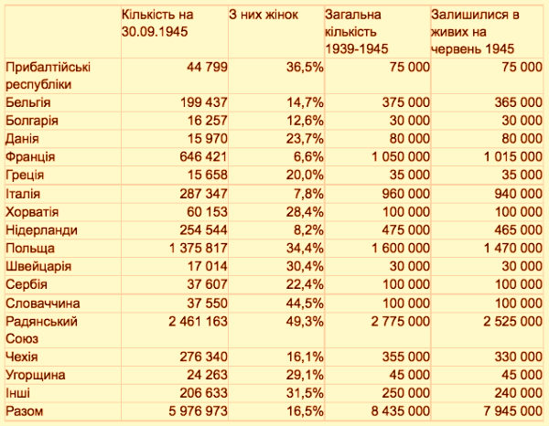
Таблиця.Кількість працівників в Третьому Рейху

Slide 4
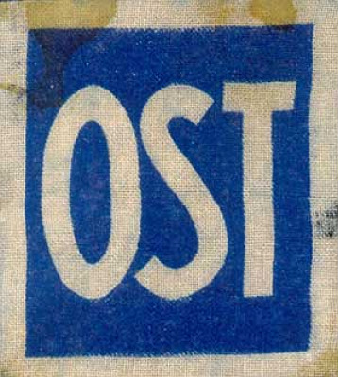
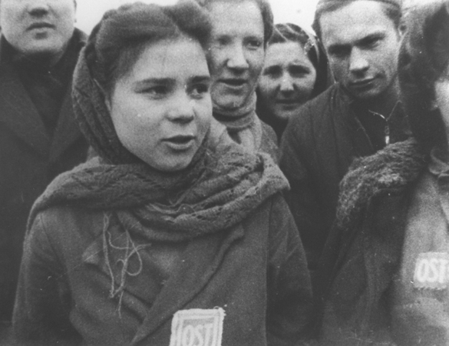
Дискримінаційний знак “OST”

Slide 5
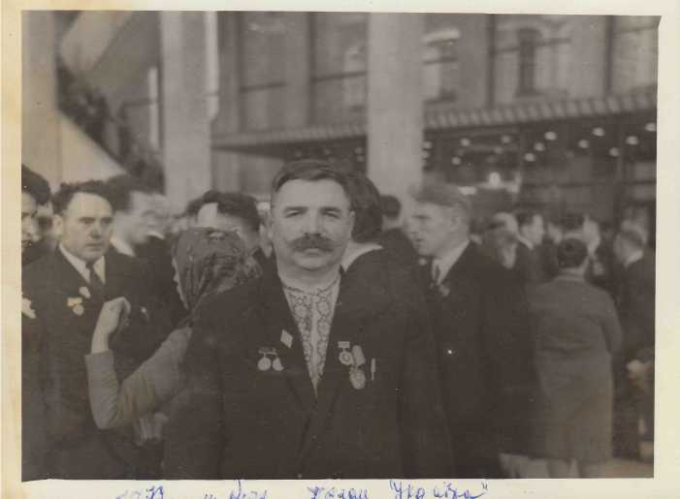
Конопко Дмитро Юхимович
Перші життєві кроки •Народився 3 листопада 1922 року в Одеській області. • Закінчив семирічну школу. • Вступив до Завадівського сільськогосподарського технікуму,отримав спеціальність агроном-рільник з правом вступу до вузу без іспитів ,але в серпні 1941 року в місто вступили німці.

Slide 6
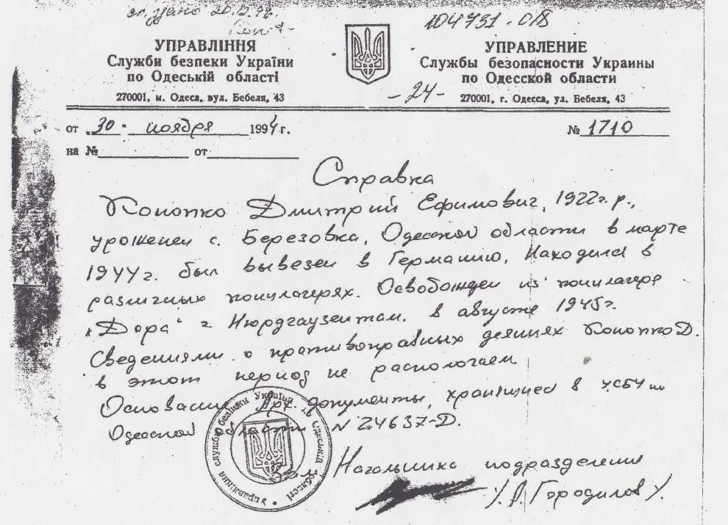
Війна нікого не оминає • 1941 року батько Юхим пішов на фронт. • Восени того ж року батько повертається з полону.
• 1944 року батько Юхим приймає рішення відправити сина до родичів в Одесу для того,щоб Дмитро уник полону,але його потяг був закинутий бомбами і Дмитро Конопко потрапив у полон.Так почався його похід на захід…
Довідка,про те,що він був остарбайтером

Slide 7
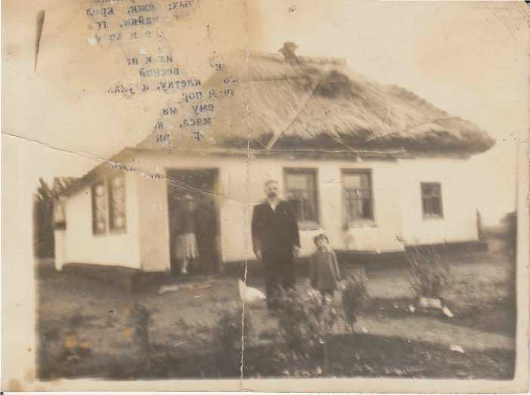
Десь біля Бухаресту почалось бомбардирування.Дмитро Конопко принишк під потягом,в цю мить в сусідній влучила бомба.Колесом вагона притиснуло ліву ногу.Під час операції лікар зачистив ногу і зберіг Дмитру Юхимовичу коліно. Пізніше Дмитро Конопко потрапив у концтабір “Дора” біля м.Нордгаузен.Від знищення в цьому таборі врятувало втручання американських військ ,яке сталося на початку 1945 року.
Конопко Дмитро Юхимович біля свого будинку с.Тарасівка 1955року

Slide 8
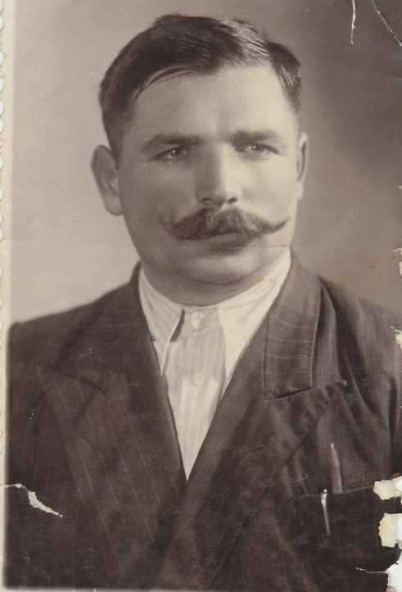
Повернення Пройшовши всі фільтраційні процедури Дмитро Конопко повертається на Батьківщину. Вступивши до сільськогосподарського інституту,вже після першого курсу отримав направлення на роботу агрономом у Чигиринську МТС.Тоді він вперше ступить на чигиринську землю.Землю,яку він прославить своїми досягненнями. Дмитро Юхимович почав приживатись в с.Тарасівка.В 1948 році Дмитра Конопка обрали членом правління.Працюючи головним агрономом колгоспу “Україна” Дмитро Юхимович приділяв багато уваги насінництву,обробітку землі і боротьбі з втратами при збиранні.Ця праця давала свої результати,бо збільшувалась навіть кількість автотехніки.

Slide 9
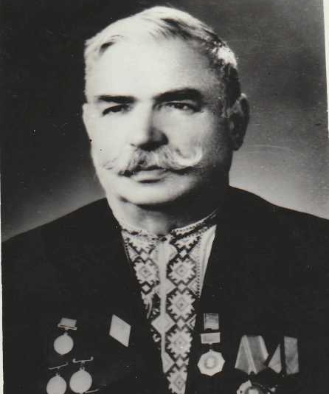
Результати самовідданої праці
•1965 року Указом Президії Верховної Ради СРСР Дмитра Конопка було нагороджено орденом Трудового Червоного Прапора. •у 1967 році головного агронома колгоспу «Україна» було удостоєно найвищої урядової нагороди - ордена Леніна. •В 1972 році Дмитру Юхимовичу Конопку Указом Президії УРСР від 21 січня було присвоєне почесне звання - Заслужений Агроном України

Slide 10
Дякую за увагу!

